Slide 1

Sosialisasi
Tahapan Mabrur iB

Slide 2
Keunggulan
1
Setoran awal ringan
4
Bisa memilih jenis setoran fleksibel dan setoran terjadwal
2
Bisa untuk segala usia
5
Tersedia Biro Perjalanan Umrah terpercaya kerjasama Bank
3
Bebas biaya administrasi

Slide 3
DEFINISI
Tahapan Mabrur iB
adalah tabungan berdasarkan prinsip bagi hasil (mudharabah mutlaqoh) dari BCA Syariah yang bertujuan untuk membantu nasabah dalam mewujudkan rencana ibadah Umrah

Slide 4
SYARAT NASABAH
Nasabah | Keterangan
Target nasabah | Perorangan (WNI) penduduk
Kriteria nasabah | Perorangan dewasa ≥ 21 tahun Perorangan belum dewasa < 21 tahun

Slide 5
SYARAT DOKUMEN
Perorangan Dewasa | Perorangan Belum Dewasa
Fotokopi KTP | Dokumen Ortu : - Fotokopi KTP Dokumen Anak : Dokumen identitas yang berisi Nomor Induk Kependudukan (Kartu Keluarga atau Akta Kelahiran) Kartu Pelajar (jika ada)

Slide 6
FITUR PRODUK
Fitur | Keterangan
Nama produk | Tahapan Mabrur iB
Mata uang | Rupiah (IDR)
Akad | Mudharabah Mutlaqoh (Bagi Hasil)
Nisbah | Nasabah : Bank = 17.5 : 82.5 Expected eqv rate = 2.1% - 2.8% Performance April 2017 setara dengan 2.45%
Bukti kepemilikan rekening | Buku tabungan
Setoran awal | Minimal Rp. 100.000,-
Setoran Selanjutnya | Minimal Rp. 50.000,-
Saldo minimum ditahan | Rp 50.000,-

Slide 7
FITUR PRODUK
Fitur | Keterangan
Biaya administrasi bulanan | Rp 0,-
Biaya gagal debet (khusus setoran terjadwal) | GRATIS
Biaya tutup rekening | GRATIS jika untuk keperluan ibadah Umrah Rp 50.000 jika bukan untuk keperluan ibadah Umrah

Slide 8
FITUR PRODUK
Jenis Setoran | Fleksibel | Terjadwal
Deskripsi | Nasabah dapat melakukan setoran kapan saja dengan jumlah berapapun | Nasabah dapat melakukan setoran dengan jumlah tertentu yang sama selama jangka waktu tertentu
Jumlah Setoran Terjadwal | - | Sesuai pilihan nasabah, kelipatan Rp50.000
Tanggal Setoran | - | Tgl 1 s/d 28 setiap bulannya
Jangka Waktu Setoran | - | Sesuai pilihan nasabah berdasarkan jangka waktu yang diisi nasabah dalam formulir Transfer Otomatis
Setoran Insidentil | Bisa | Bisa
Rekening Induk (sumber setoran terjadwal) | - | Harus ada rek induk di BCA Syariah (sumber pendebetan) Rek induk berupa rek tabungan atau giro (tidak harus 1 CIF)

Slide 9
FITUR PRODUK
Fitur | Keterangan
Fasilitas kartu ATM | Tidak diberikan
Fasilitas E-Channel | Dapat diakses melalui E-Channel khusus menu yang bersifat informasional

Slide 10
Fitur Produk
Fitur | Keterangan
Tata cara penarikan | Penarikan hanya dapat dilakukan di kantor cabang BCA Syariah (tidak harus cabang pembuka rekening) * Penabung usia < 21 tahun dan diwakilkan : Penarikan dilakukan oleh orang tua/wali dengan mengisi slip penarikan serta ditandatangani oleh orang tua/wali Penabung Penabung usia ≥ 21 tahun : Penarikan dilakukan Penabung bersangkutan
* SK/SE yang belum sejalan dengan hal ini akan disesuaikan
**Fitur lain yang tidak disebutkan dalam sosialisasi ini maka mengikuti ketentuan produk Tahapan iB mudharabah

Slide 11
ASPEK OPERASIONAL
Aspek Operasional | Keterangan
Pembukaan rekening | Penabung usia < 21 tahun dan diwakilkan : - Pembukaan rekening dilakukan oleh Ortu/Wali Nama yang tercetak pada kepala buku adalah nama Penabung (bukan Ortu/Wali) CIF yang dibuka hanya CIF Ortu/Wali Penabung usia ≥ 21 tahun : - Tidak diperkenankan rekening gabungan
Kode Produk | 116
Nama yang tercetak pada kepala buku | Nama Penabung
Tanda tangan pada buku tabungan | Penabung usia < 21 tahun dan diwakilkan : Tanda tangan adalah tanda tangan Ortu/Wali
Tanda tangan yang berlaku untuk verifikasi transaksi penarikan | Penabung usia < 21 tahun dan diwakilkan : Tanda tangan berlaku adalah tanda tangan Ortu/Wali

Slide 12
ASPEK OPERASIONAL
Aspek Operasional | Keterangan
Formulir yang digunakan | - Formulir pembukaan rekening perorangan. Pada kolom “Produk yang Diinginkan” diisi Tahapan Mabrur iB - Ketentuan-ketentuan Tahapan Mabrur iB Penabung usia < 21 tahun dan tidak diwakilkan, ditambahkan : Surat Pernyataan dan Persetujuan Ortu/Wali Untuk setoran terjadwal , ditambahkan : - Formulir transfer otomatis

Slide 13
ASPEK PEMASARAN
Hadiah Langsung
Range setoran awal | 100,000 – 249,999 | 250,000 – 499,999 | 500,000 – 999,999 | 1 juta - …
Jenis hadiah | - | Tas serbaguna | Travel pillow | Payung golf lipat
*Pemberian hadiah langsung ini merupakan panduan. Implementasi di cabang dapat disesuaikan dengan kebutuhan cabang atau ketersediaan barang

Slide 14
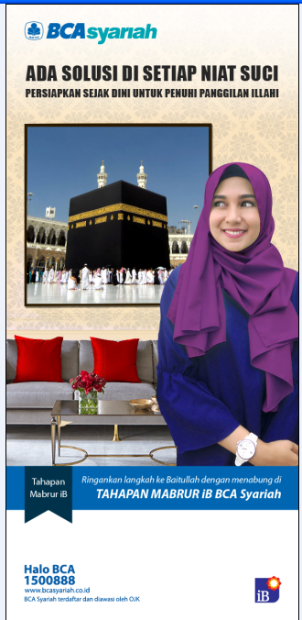
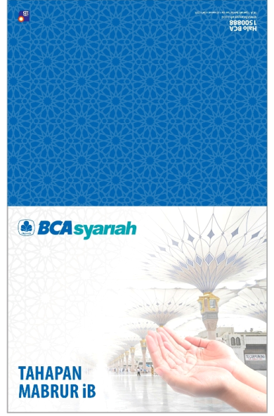
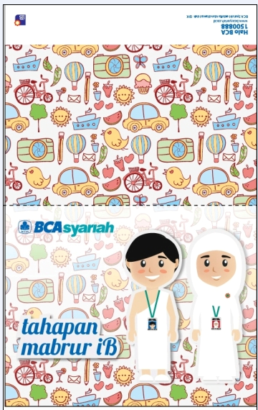
ASPEK PEMASARAN
Brosur
Buku Tabungan
Dewasa
Buku Tabungan
Anak-anak

Slide 15
PERTANYAAN CABANG
Item | Jawaban
Apakah nasabah boleh memilih jenis buku tabungan dewasa atau anak-anak? | Ya, nasabah bebas memilih jenis buku tabungan tipe dewasa atau anak-anak. Perhatikan persediaan cabang
Apakah ada perbedaan kode produk untuk jenis setoran terjadwal dan setoran fleksibel? | Tidak ada perbedaan kode produk. Perbedaan akan terlihat dengan membuka field ATS pada CBS
Jika ATS sudah berakhir apakah rekening ditutup? | Tidak. Rekening tetap berlanjut. Jika nasabah menghendaki setoran terjadwal lagi maka nasabah cukup mengisi formulir ATS kembali
Nasabah kena biaya penutupan rek Rp 50.000 jika apa? | Nasabah dikenakan biaya jika penutupan rekening dilakukan dan dananya bukan untuk melakukan ibadah Umrah
Penarikan, penutupan dan pemeliharaan rek bisa dilakukan oleh cabang manapun. Bagaimana caranya? | Layanan Penutupan dan Pemeliharaan rek bisa diterima oleh cabang manapun. Jika secara sistem harus dilakukan oleh cabang pembuka rek maka media komunikasi antara cabang penerima layanan dengan cabang pembuka rek adalah dengan KOT

Slide 16
PERTANYAAN CABANG
Item | Jawaban
Jika rekening induk adalah milik cabang lain apakah ATS per tanggal bisa diinput? | Belum bisa. Sedang dalam pengembangan, akan diinformasikan lebih lanjut
Jika rek induk tidak ada dana dan ATS gagal, apakah dikenakan biaya | Tidak
Apakah lembar tambahan formulir yang berisi persetujuan nasabah atas informasi data nasabah tetap diperlukan? | Tidak, karena sudah terdapat dalam form Ketentuan Tahapan Mabrur iB bagian C
Biro Perjalanan Umrah kerjasama BCA Syariah apa saja? | BCA Syariah bekerjasama dengan Patuna Tour & Travel. Untuk mengetahui harga paket perjalanan Umrah dari Patuna dapat mengakses www.patunatravel.com

Slide 17
PERTANYAAN CABANG
Item | Jawaban
Bagaimana cara menghitung kebutuhan tabungan Umrah? | Contoh : Nasabah 2 tahun lagi ingin melakukan perjalanan umrah dengan harga paket +/- Rp 25 juta Nasabah berminat melakukan pembukaan rekening Tahapan Mabrur iB dengan setoran Rp 500 ribu, maka CSO dapat menyarankan nasabah untuk memanfaatkan setoran terjadwal sbb : Rp 25 juta – Rp 500 ribu = Rp 24,5 juta Rp 24,5 juta : 24 = Rp 1,020 juta ≈ Rp 1 juta per bulan
Jika sudah punya penghasilan tapi < 21 tahun, apakah tetap diperlukan Surat Persetujuan Orang Tua? | Surat Persetujuan Orang Tua terkait cakap hukum atau tidak cakap hukum bukan berpenghasilan atau tidak

Slide 18
PERTANYAAN CABANG
Item | Jawaban
Pada SE 042/SE/STL/2017 disebutkan “Pemeliharaan data CIF dilakukan melalui data relasi dan setelah dipastikan rekening tercatat dalam data nasabah baru, maka relasi tersebut dihilangkan” maksudnya? | Maksudnya sbb : Pembukaan rek nasabah < 21 thn : CIF ortu/wali, nama pada buku tab nama anak Jika anak sudah dewasa maka anak dibuatkan CIF Rek yg sudah ada akan dilakukan penyesuaian dengan CIF anak
Pada halaman 2 Formulir Pembukaan Rekening Perorangan, tidak terdapat pilihan Ketentuan Tahapan Mabrur iB | Pada pilihan “Ketentuan-ketentuan Tahapan BCA Syariah iB” tambahkan kata Tahapan Mabrur iB

Slide 19
PERTANYAAN CABANG
Item | Jawaban
If nsbh tutup rek di bukan cab asal dan sdh umrah maka saldo minimum 50 ribunya bgmn?? Jika nasabah melakukan penutupan rek untuk kebutuhan ibadah Umrah namun dilakukan di cabang bukan pembuka rek, apakah saldo minimum Rp 50 ribu dapat ditarik oleh cabang? | Bisa dengan melakukan overide transaksi

Slide 20
TERIMA KASIH

